Slide 1
தாமதியாதே Delay Not

Slide 2
Ecc 5:4 “நீ தேவனுக்கு ஒரு பொருத்தனைபண்ணிக்கொண்டால், அதைச் செலுத்தத் தாமதியாதே; அவர் மூடரில் பிரியப்படுகிறதில்லை, நீ நேர்ந்துகொண்டதைச்செய்.”

Slide 3
H309 - aw-khar‘ by implication to procrastinate: - defer, delay, be late (slack), stay (there).

Slide 4
Ecc 3:11
அவர் சகலத்தையும் அதினதின் காலத்திலே நேர்த்தியாகச் செய்திருக்கிறார்;

Slide 5
குறித்தகாலத்துக்குத் தரிசனம் இன்னும் வைக்கப்பட்டிருக்கிறது; முடிவிலே அது விளங்கும், அது பொய் சொல்லாது; அது தாமதித்தாலும் அதற்குக் காத்திரு; அது நிச்சயமாய் வரும், அது தாமதிப்பதில்லை.
Hab 2:3

Slide 6
2 Pet 1:19 அதிக உறுதியான தீர்க்கதரிசன வசனமும் நமக்கு உண்டு; பொழுதுவிடிந்து விடிவெள்ளி உங்கள் இருதயங்களில் உதிக்குமளவும் இருளுள்ள ஸ்தலத்தில் பிரகாசிக்கிற விளக்கைப்போன்ற அவ்வசனத்தைக் கவனித்திருப்பது நலமாயிருக்கும்.

Slide 7
Eph 6:13 ஆகையால், தீங்குநாளிலே அவைகளை நீங்கள் எதிர்க்கவும், சகலத்தையும் செய்துமுடித்தவர்களாய் நிற்கவும் திராணியுள்ளவர்களாகும்படிக்கு, தேவனுடைய சர்வாயுதவர்க்கத்தையும் எடுத்துக்கொள்ளுங்கள்.

Slide 8

ÄïéÝç>¥D ØÄFmx½Ý>kìïeVF
Wuï¡D

Slide 9
புதிய சிருஷ்டியில் ஒரு இடத்திற்கு நாம் தகுதியானவர்களாகக் கருதப்படுவதற்கு முன்பு, நாம் இந்த அன்பின் உச்சத்தை அடைய வேண்டும், மேலும் கர்த்தரைப் பின்பற்றுபவர்கள் ஒவ்வொருவரும் மரிக்கும் தருணத்தில் இந்த இலக்கை அடைவார்கள் என்று நாம் எதிர்பார்க்கக்கூடாது. F190

Slide 10
இதற்கு நேர்மாறாக, நமது கிறிஸ்தவ அனுபவத்தில் கூடிய விரைவில் அதை அடைய நாம் எதிர்பார்க்க வேண்டும், பின்னர் “சகலத்தையும் செய்துமுடித்தவர்களாய் நிற்கவும்” என்ற அப்போஸ்தலரின் வார்த்தைகளை நினைவில் கொள்ள வேண்டும்.

Slide 11
நாம் இலக்கை அடைந்த பிறகு அன்பில் சோதனைகள் தேவை; மேலும் நமது குணாதிசயங்களுக்கு…அவை மிகவும் பலமாக இருக்கும். F190

Slide 12
Psa 40:8. என் தேவனே, உமக்குப் பிரியமானதைச் செய்ய விரும்புகிறேன்; உமது நியாயப்பிரமாணம் என் உள்ளத்திற்குள் இருக்கிறது என்று சொன்னேன்.

Slide 13
1 Thes 4:3 நீங்கள் பரிசுத்தமுள்ளவர்களாக வேண்டுமென்பதே தேவனுடைய சித்தமாயிருக்கிறது.

Slide 14
இருதயத்தை தேவனுக்குக் கொடுப்பது என்பது நமது சித்தத்தை முழுமையாக அர்ப்பணிப்பதாகும்... நாம் வெறுமனே வெளிப்புறமாக, சம்பிரதாய ரீதியாகவும், பெயரளவிலும் கர்த்தருக்கு சேவை செய்ய முயற்சித்தால், அது... ஆவிக்குரிய வறுமையையும், வெதுவெதுப்பான தன்மையையும் குறிக்கும்…R3094

Slide 15
Rev 3:17 நீ நிர்ப்பாக்கியமுள்ளவனும், பரிதபிக்கப்படத்தக்கவனும், தரித்திரனும், குருடனும், நிர்வாணியுமாயிருக்கிறதை

Slide 16
Wretched Strong’s 5005 — enduring famine or craving நீடித்த பஞ்சம் அல்லது ஏக்கம்

Slide 17
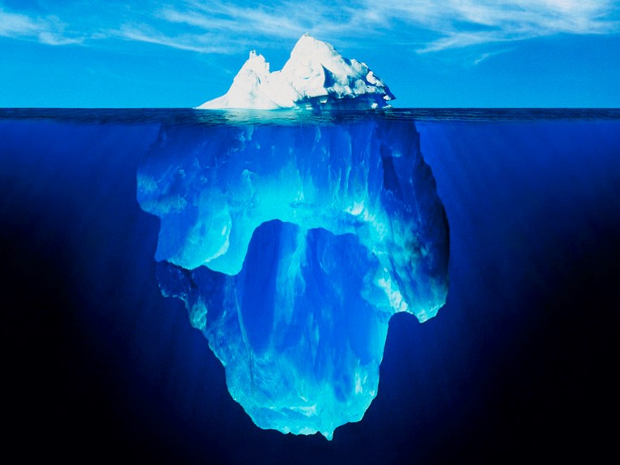

Slide 18
Phi 3:15 ஆகையால், நம்மில் தேறினவர்கள் யாவரும் இந்தச் சிந்தையாயிருக்கக்கடவோம்; எந்தக் காரியத்திலாவது நீங்கள் வேறே சிந்தையாயிருந்தால், அதையும் தேவன் உங்களுக்கு வெளிப்படுத்துவார்.

Slide 19
Rom 14:12 ஆதலால் நம்மில் ஒவ்வொருவனும் தன்னைக்குறித்து தேவனுக்குக் கணக்கொப்புவிப்பான்.

Slide 20
1 Cor 9:26 ஆதலால் நான் நிச்சயமில்லாதவனாக ஓடேன்; ஆகாயத்தை அடிக்கிறவனாகச் சிலம்பம்பண்ணேன்.

Slide 21
தான் உண்மையுள்ளவராக இருந்திருக்கக்கூடிய அளவுக்கு உண்மையுள்ளவராக இல்லை என்பதைக் கண்டறிந்து, இப்போது இரட்டிப்பான ஆற்றலை வெளிப்படுத்துபவர் பாக்கியவான். நமது ராஜா கருணை காட்டத் தயாராக இருக்கிறார். R2736

Slide 22
1 Pet1:13 ஆகையால், நீங்கள் உங்கள் மனதின் அரையைக் கட்டிக்கொண்டு, தெளிந்தபுத்தியுள்ளவர்களாயிருந்து, இயேசுகிறிஸ்து வெளிப்படும்போது உங்களுக்கு அளிக்கப்படுங் கிருபையின்மேல் பூரண நம்பிக்கையுள்ளவர்களாயிருங்கள்.

Slide 23
நாம் தீவிர மனநிலையுடனும், சிந்தனையுடனும், அற்பத்தனத்திற்கோ அல்லது அலட்சியத்திற்கோ ஆளாகாமல், நம் எண்ணங்கள், வார்த்தைகள், செயல்கள் ஆகியவற்றைக் கூர்ந்து கவனிக்க வேண்டும், இதனால் நாம் யாருடைய பெயரைத் தாங்கியிருக்கிறோமோ அந்த நம் ராஜாவுக்கு எல்லாவற்றிலும் மகிமை சேர்க்க முடியும். R5633

Slide 24
நமது மனம் பலப்படுத்தப்பட வேண்டும்; சோம்பலுக்கு ஆளாகும் அனைத்து மனப்பான்மைகளுக்கும் எதிராக நாம் பலப்படுத்தப்பட வேண்டும். R4667

Slide 25
Luke 8:14. முள்ளுள்ள இடங்களில் விதைக்கப்பட்டவர்கள் வசனத்தைக் கேட்கிறவர்களாயிருக்கிறார்கள்; கேட்டவுடனே போய், பிரபஞ்சத்திற்குரிய கவலைகளினாலும் ஐசுவரியத்தினாலும் சிற்றின்பங்களினாலும் நெருக்கப்பட்டு, பலன்கொடாதிருக்கிறார்கள்.

Slide 26
Jam 1:8 இருமனமுள்ளவன் தன் வழிகளிலெல்லாம் நிலையற்றவனாயிருக்கிறான்.

Slide 27
1 Kin 18:21 அப்பொழுது எலியா சகல ஜனத்தண்டைக்கும் வந்து: நீங்கள் எந்தமட்டும் இரண்டு நினைவுகளால் குந்திக்குந்தி நடப்பீர்கள்; கர்த்தர் தெய்வமானால் அவரைப் பின்பற்றுங்கள்; பாகால் தெய்வமானால் அவனைப் பின்பற்றுங்கள் என்றான், ஜனங்கள் பிரதியுத்தரமாக அவனுக்கு ஒன்றும் சொல்லவில்லை.

Slide 28
Mat 6:24 இரண்டு எஜமான்களுக்கு ஊழியம் செய்ய ஒருவனாலும் கூடாது; ஒருவனைப் பகைத்து மற்றவனைச் சிநேகிப்பான்; அல்லது ஒருவனைப் பற்றிக்கொண்டு, மற்றவனை அசட்டைபண்ணுவான்; தேவனுக்கும் உலகப் பொருளுக்கும் ஊழியஞ்செய்ய உங்களால் கூடாது.

Slide 29
Rev 3:15 உன் கிரியைகளை அறிந்திருக்கிறேன்; நீ குளிருமல்ல அனலுமல்ல; நீ குளிராயாவது அனலாயாவது இருந்தால் நலமாயிருக்கும்.

Slide 30
ஒரு நேர்மறையான முடிவுக்கு வருவது ஒரு பெரிய ஆசீர்வாதமாகும், மேலும் குணநலன் உருவாவதற்கு ஒரு பெரிய உதவியாகும். R2950

Slide 31
பரிபூரணமாகச் செய்வது சாத்தியமற்றது, ஏனென்றால் நீதிமான் இல்லை, ஒருவன் கூட இல்லை. R2143 2 Cor 8:12 ஒருவனுக்கு மனவிருப்பமிருந்தால், அவனுக்கு இல்லாததின்படியல்ல, அவனுக்கு உள்ளதின்படியே அங்கிகரிக்கப்படும்.

Slide 32
Ecc 9:10 செய்யும்படி உன் கைக்கு நேரிடுகிறது எதுவோ, அதை உன் பெலத்தோடே செய்; நீ போகிற பாதாளத்திலே செய்கையும் வித்தையும் அறிவும் ஞானமும் இல்லையே.

Slide 33
நாம் அனைவரும் ஷியோலுக்கு, கல்லறைக்கு விரைகிறோம் என்பதால், நமது திறமைகள் மற்றும் வாய்ப்புகளுக்கு ஏற்ப சில நன்மைகளைச் செய்வதில் நாம் தீவிரமாக ஈடுபட வேண்டும். SM28

Slide 34
Rom 2:7 சோர்ந்துபோகாமல் நற்கிரியைகளைச் செய்து, மகிமையையும் கனத்தையும் அழியாமையையும் தேடுகிறவர்களுக்கு நித்தியஜீவனை அளிப்பார்.

Slide 35
Eph 5:16 நாட்கள் பொல்லாதவைகளானதால் காலத்தைப் பிரயோஜனப்படுத்திக்கொள்ளுங்கள்.

Slide 36
உலகக் கவலைகள் மற்றும் இன்பங்களிலிருந்து அதை மீட்டு எடுத்தல் , எஜமானரின் சேவையில் அதிகமாகப் பயன்படுத்த வேண்டும். R5038

Slide 37
"தாமதத்தின் ஒவ்வொரு கணமும் கர்த்தருடனான உங்கள் ஆவிக்குரிய நிலைப்பாட்டை ஆபத்தில் ஆழ்த்துகிறது." - R5007

Slide 38
"எழுந்திரு, தாமதிக்காதே, தேவனுடைய பரிசுத்தவானே, உன் தோள்களிலிருந்து ஒவ்வொரு தடையான சுமையையும் விட்டு விலகிச் செல்; தைரியமாகவும் ஞானமாகவும் இரு, பூமியின் புழுதியையும் பாவத்தையும் உதறித் தள்ளு, மணவாளனுடன் நீ பிரவேசிக்க, விழித்திருந்து ஜெபி!

Slide 39
"உன் சர்வாயுதவர்கத்தை அணிந்துகொள்; ஆயுதம் ஏந்திய ஒவ்வொரு எதிரியையும் எதிர்கொள்ளு; பரலோக பட்டயம் கொண்டு கொடிய தாக்குதலை சமாளிக்க; முன்னேரு, முன்னேரு, வெற்றி உனதாகி, தெய்வீக பரிசு உன் வைராக்கியத்திற்கு வெகுமதியாகி, கிரீடத்தை வெல்லும் வரை.”

Slide 40

AMEN

